Slide 1
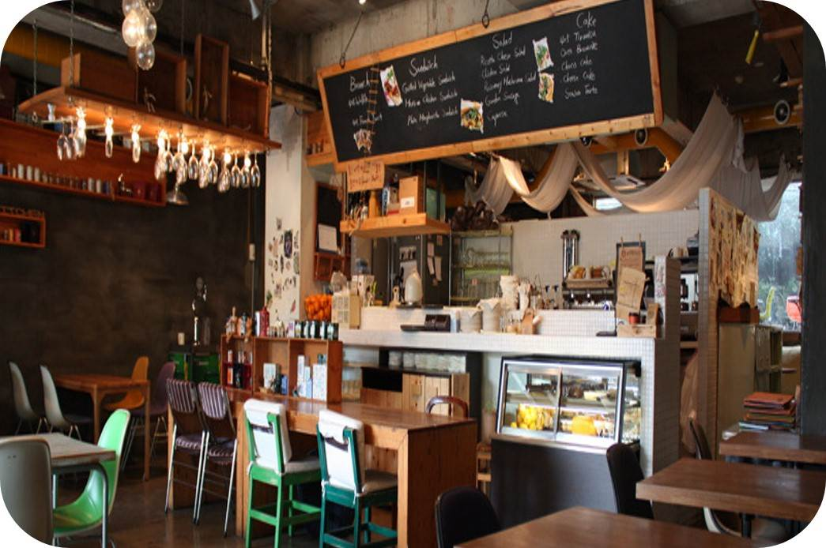
POWER POINT PRESENTATION
오늘 뭐해요?
네!! 안녕하세요~
오후 2시 10분
날씨도 좋은데 커피나 한잔 하러 갈까 생각 중이에요
부럽네요!!

Slide 2
POWER POINT PRESENTATION
안녕하세요~ 조땡님
네!! 안녕하세요~
오후 2시 10분
저의 자료를 일부 수정 후
여쭤볼게 있는데요.
마치 자신이 직접 만든 것 처럼 글을 올리시는
블로거
??
이 PPT 수정해서 제가 만든 것 처럼 제 블로그에 올려도 될까요?
얻
으
시
는
게
도
그건 도둑질 아닌가요?
대
체
뭔
가
요

